Slide 1
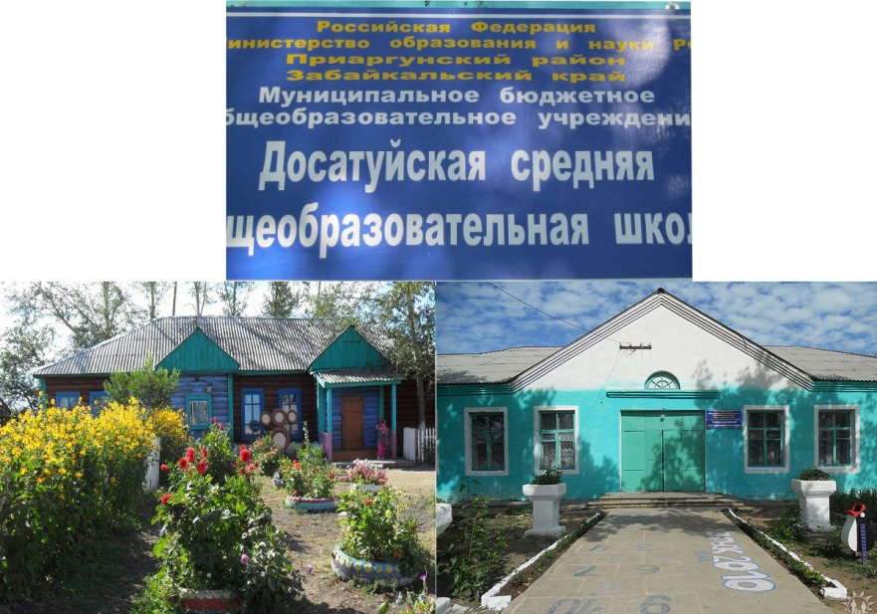
Летопись Досатуйской средней
общеобразовательной школы

Slide 2
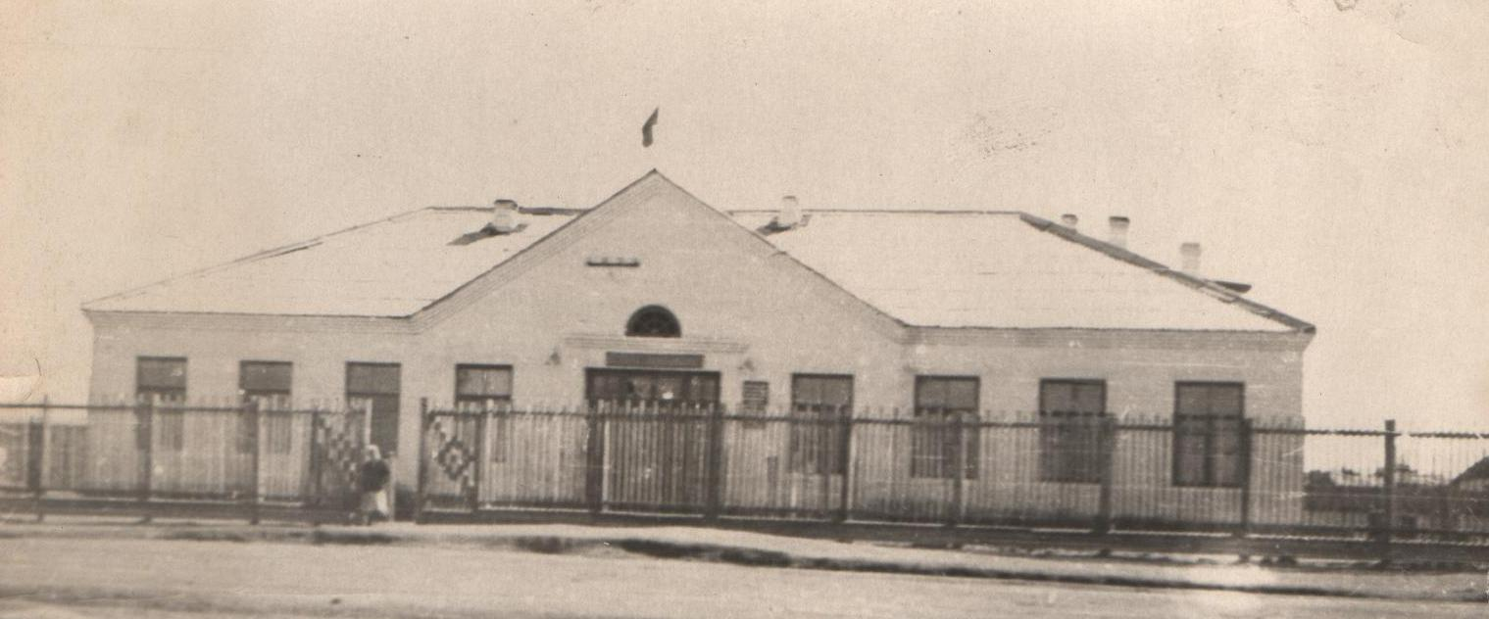
1960-1970-ые годы

Slide 3
Приказ № 1 от 29 августа 1960 г.

Slide 4
1 сентября 1960 года 6 «а» класс классный руководитель Михаил Тимофеевич Шайкин - учитель русского языка и литературы

Slide 5
Приказ № 2 от 01 сентября 1960 г. Список учащихся 1 класса

Slide 6
Приказ № 2 от 01 сентября 1960 г. Список учащихся 1 класса
50 учеников

Slide 7
1 класс 1960 г. Классный руководитель Швалова Евгения Владимировна

Slide 8
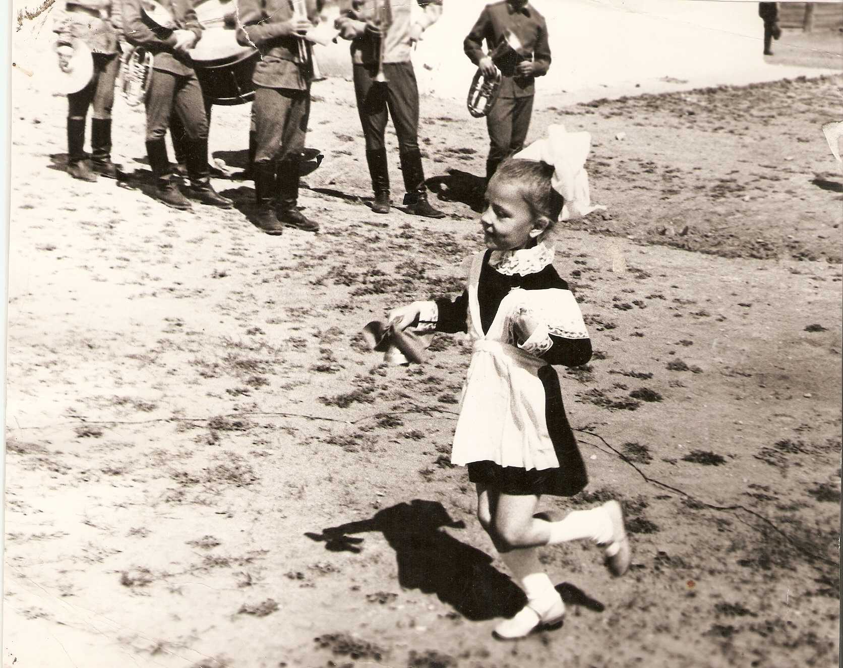
1960-ые годы

Slide 9
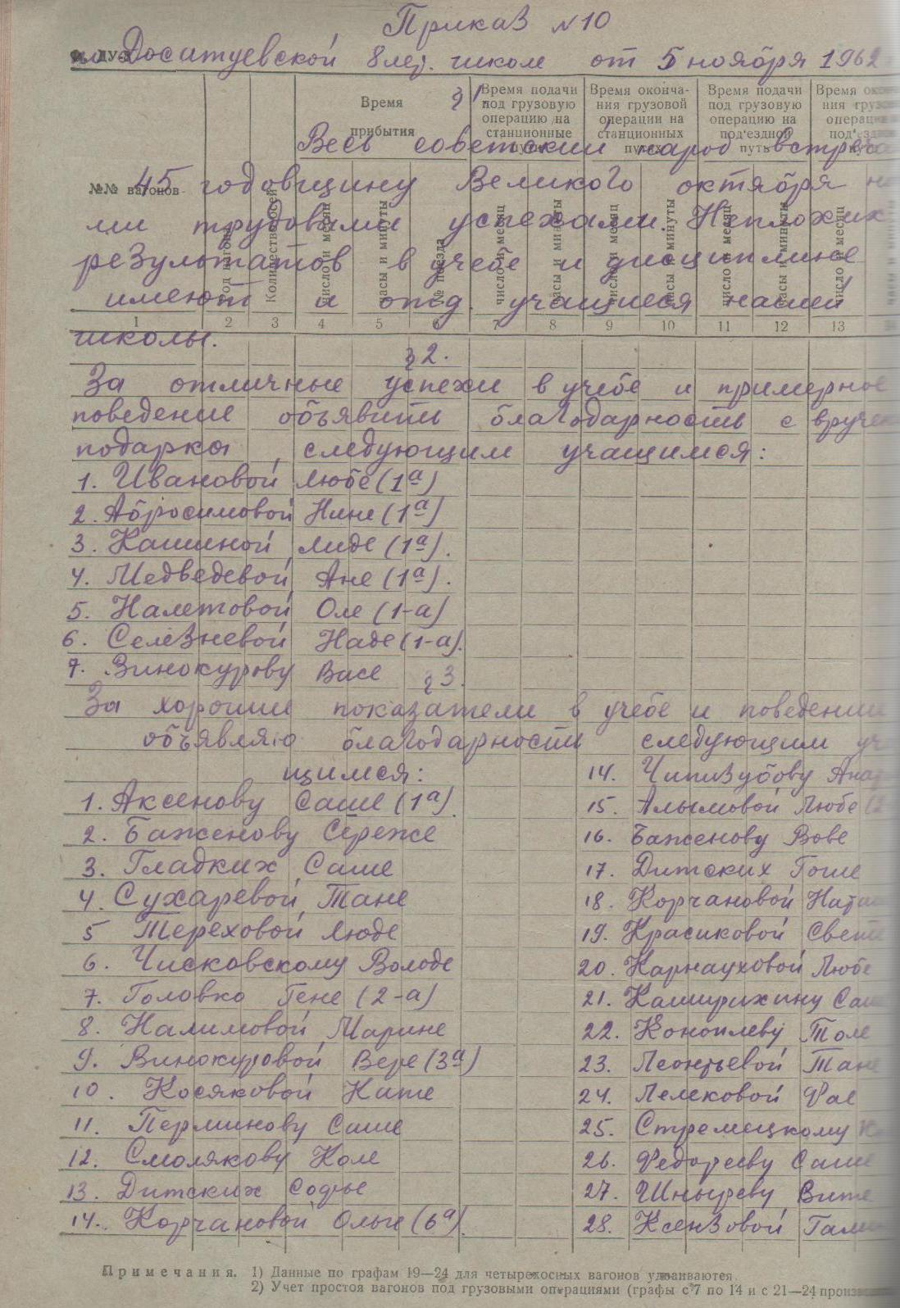
Благодарность ученикам
Приказ № 10
от 05 ноября 1962 г.
Приказ № 54
от 20 января 1962 г.

Slide 10
Благодарность ученикам (пионерская плавка)

Slide 11
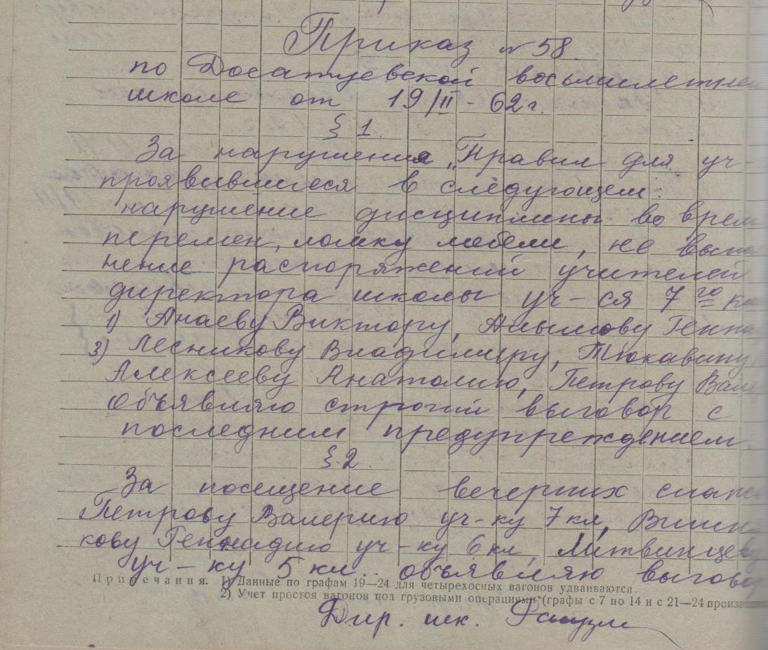
Наказание ученикам
Приказ № 58
от 19 февраля 1962 г.
(выговор)
Приказ № 59
от 27 февраля 1962 г.
(исключение из школы)

Slide 12
Наказание Сухареву Владимиру ученику 7 класса

Slide 13
Приказ № 25 от 1 сентября 1964 г. Назначение классного руководства

Slide 14
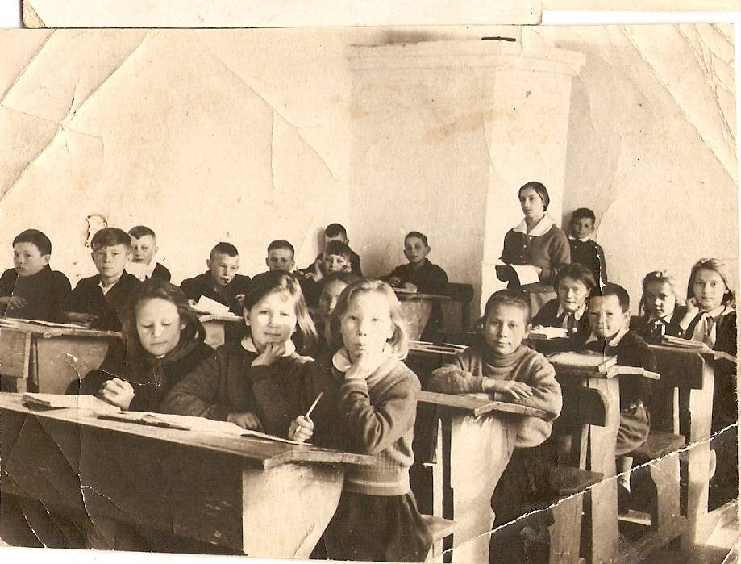
1960-ые годы

Slide 15
1961 год - Переходящий вымпел
5 класс

Slide 16
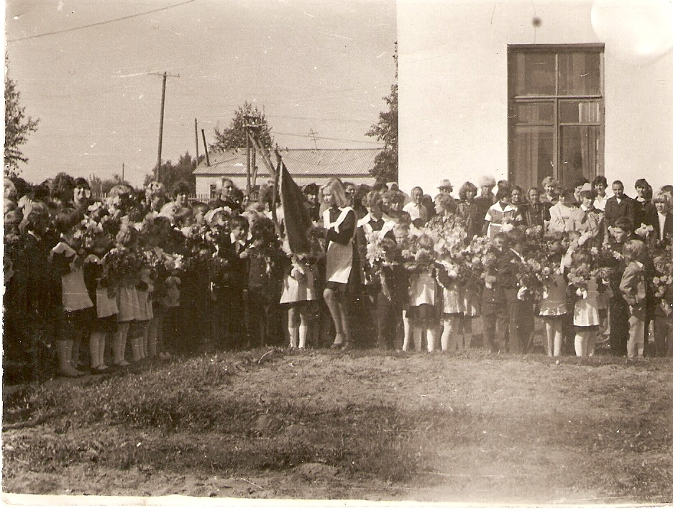
1970-ые годы

Slide 17
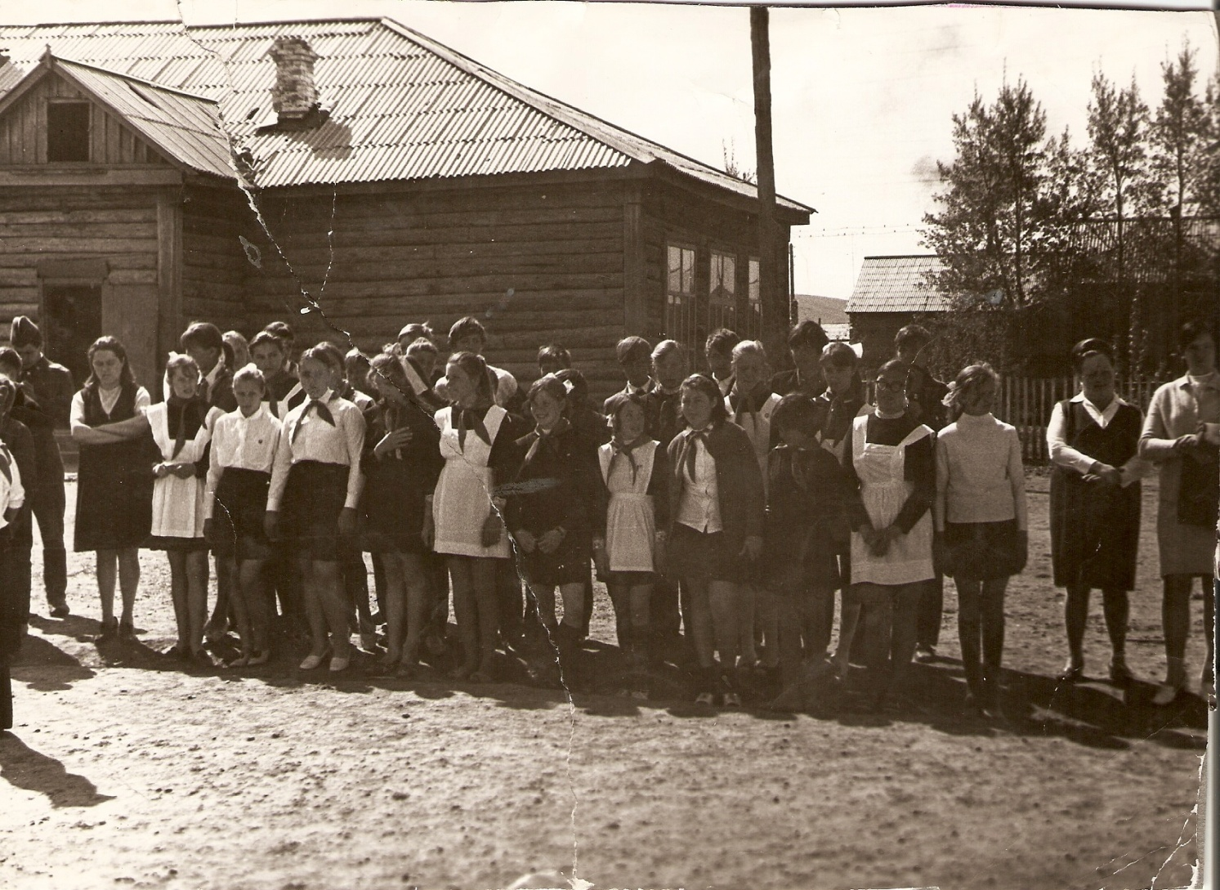
1970-ые годы

Slide 18
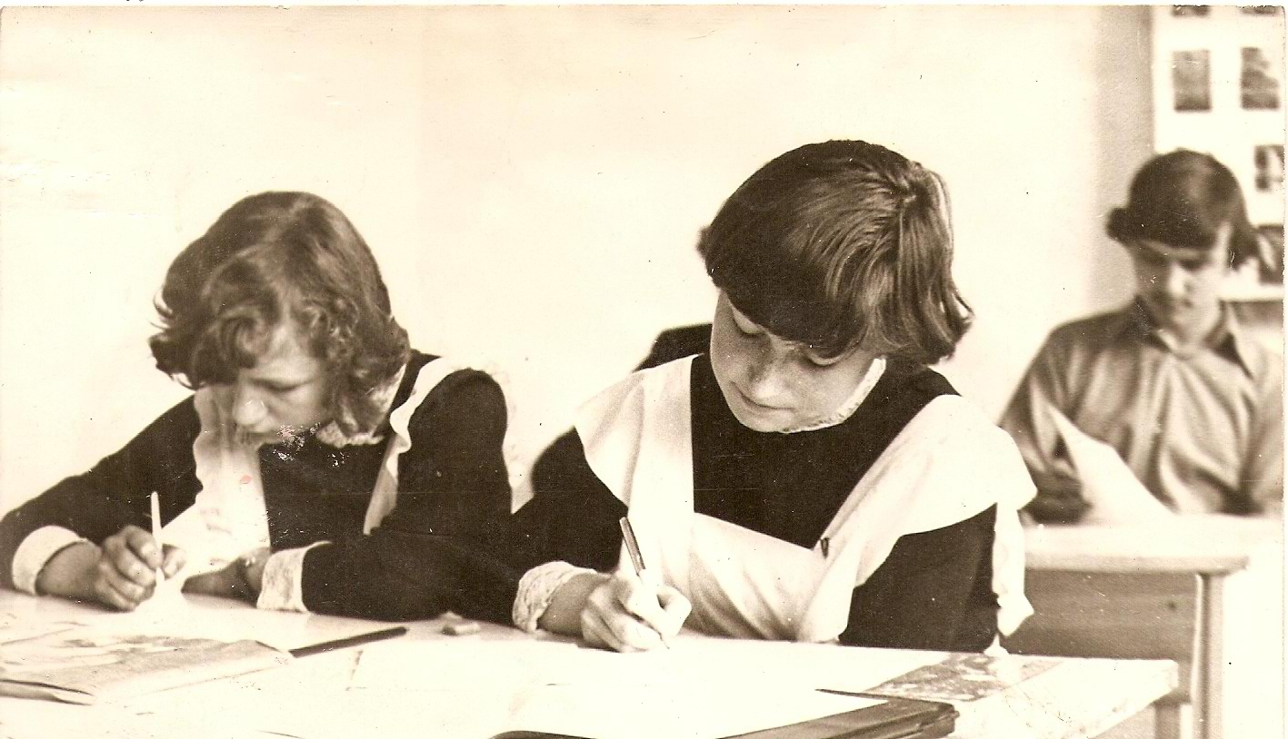
1970-ые годы

Slide 19
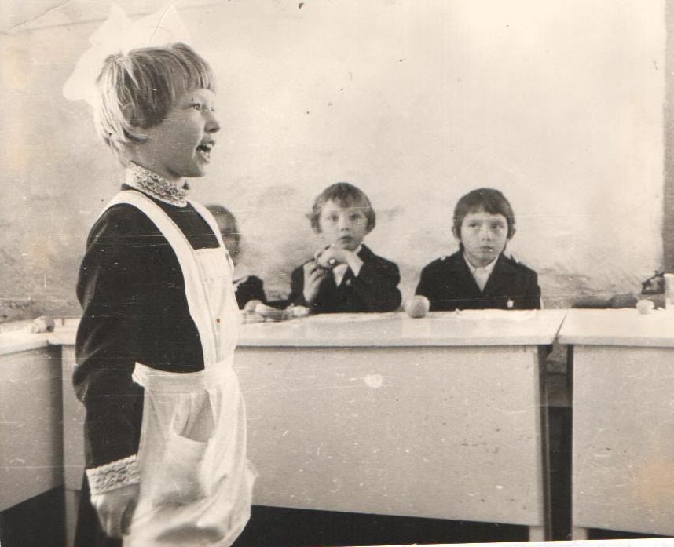
1970-ые годы

Slide 20
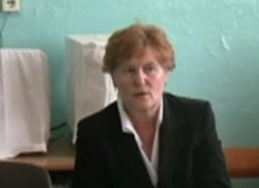
Швалова Евгения Владимировна
Новожилова (Перебоева)
Галина Осиповна
Барабанова
Александра Ивановна

Slide 21
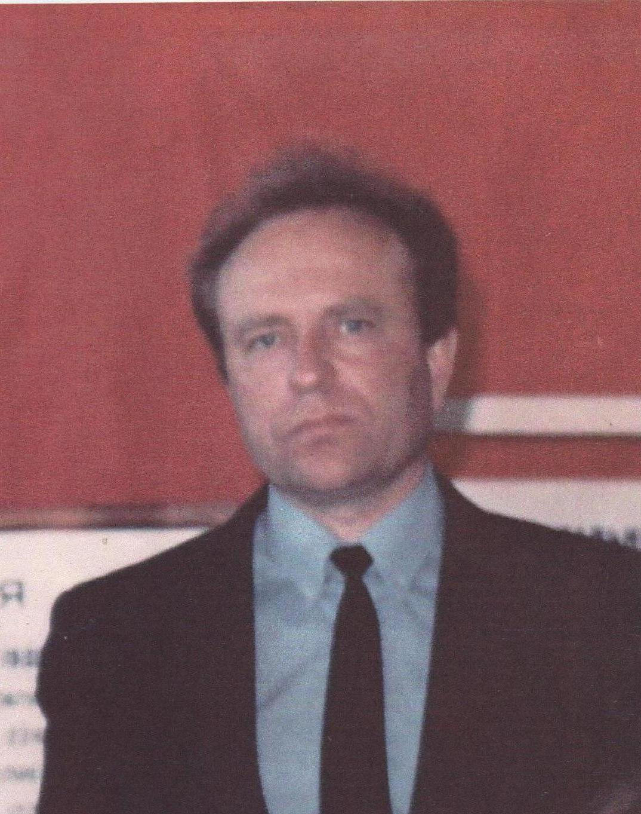
Колотурин
Сергей Иванович, председатель с/совета
Минеев
Борис Петрович, директор школы 1981-1989 гг.

Slide 22
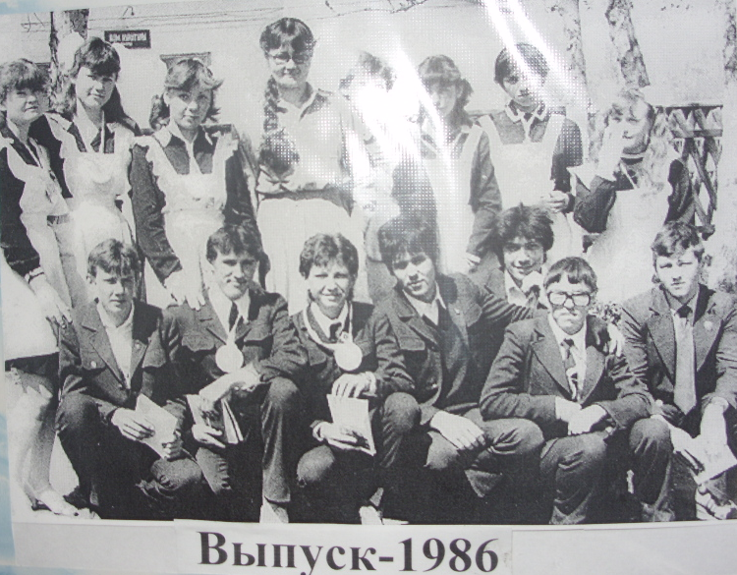
1 сентября 1985 год

Slide 23
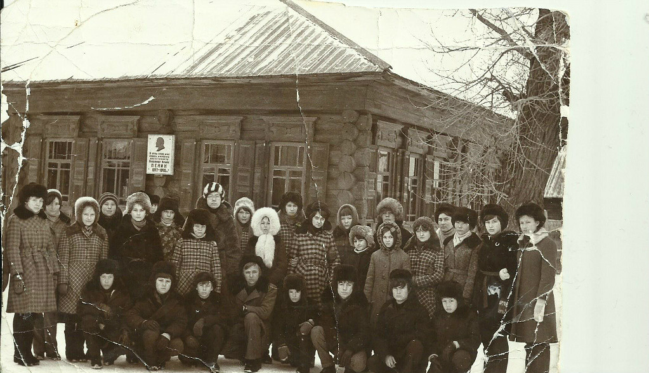
1980-ые годы

Slide 24
1980-ые годы

Slide 25
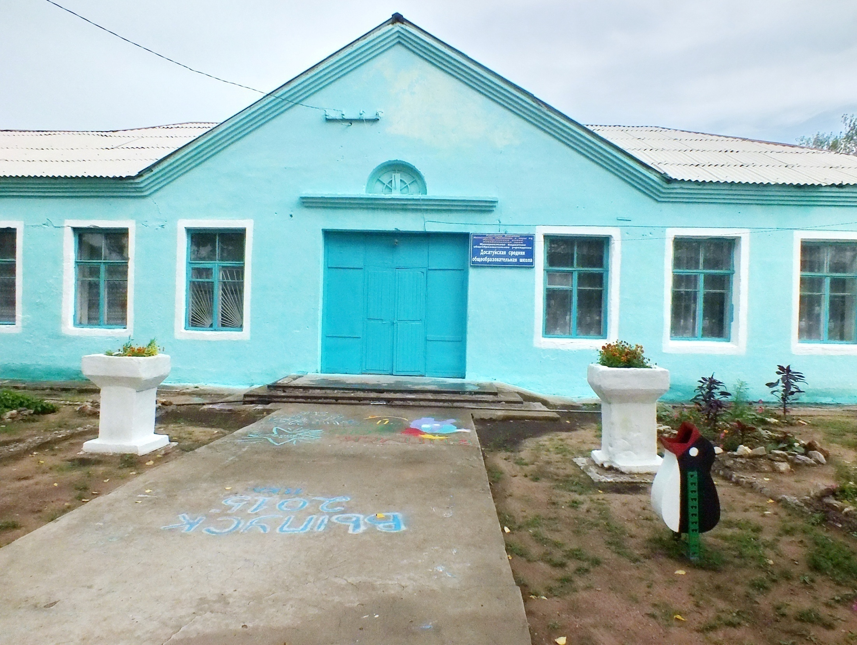
2000-ые годы

Slide 26
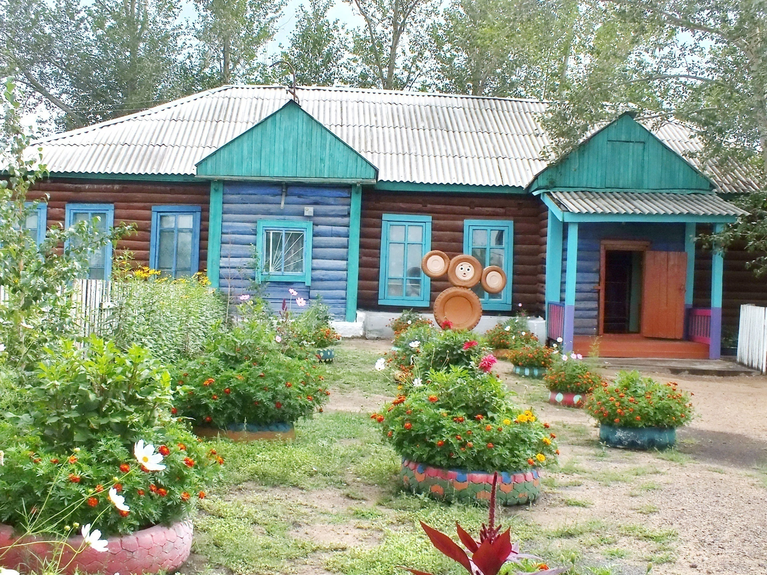
2000-ые годы

Slide 27
Так
создавалась
школа!

